Slide 1
СЛОВА, КОТОРЫЕ ОТВЕЧАЮТ НА ВОПРОСЫ КТО? ЧТО?

Slide 3
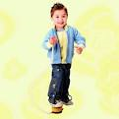
(кто?) мальчик

Slide 4
О + ЩИ

Slide 5
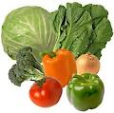
(ЧТО?)ОВОЩИ

Slide 6
40 А
(кто?) сорока

Slide 7
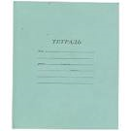
(что?) тетрадь

Slide 8
Т е т р а д ь
4 2 1 5 3

Slide 9
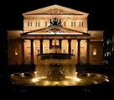
(что?) театр

Slide 10
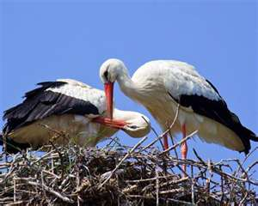
А и с т + р т

Slide 11
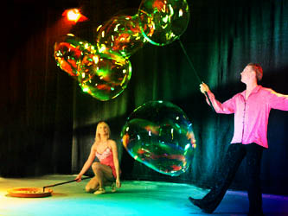
(кто?) артист

Slide 12
(что?) рассказ

Slide 13
(кто?) мальчик (ЧТО?) ОВОЩИ (кто?) сорока (что?) тетрадь (что?) театр (кто?) артист (что?) рассказ

Slide 14
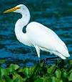
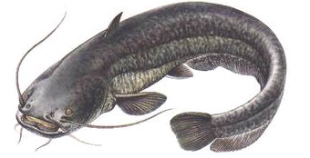
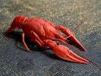

Slide 15
кто? что?
коза
рак
цапля
сом
коса
мак
капля
сон

